Slide 1

Interface de Pilotage de Solveur d'Emplois du Temps Universitaire
Présentation par l’équipe du LERIA à l'Université d'Angers. Mars-Mai 2025.
Équipe : BUI Thi Vi, ANANI Messan Joseph, NDAYIZEYE Guy Keny. Encadrants : M. David Lesaint, M. David Genest, M. Marc Legeay, M. Vincent Barichard, M. Aurélien Simon, M. Corentin Behuet.

Slide 2
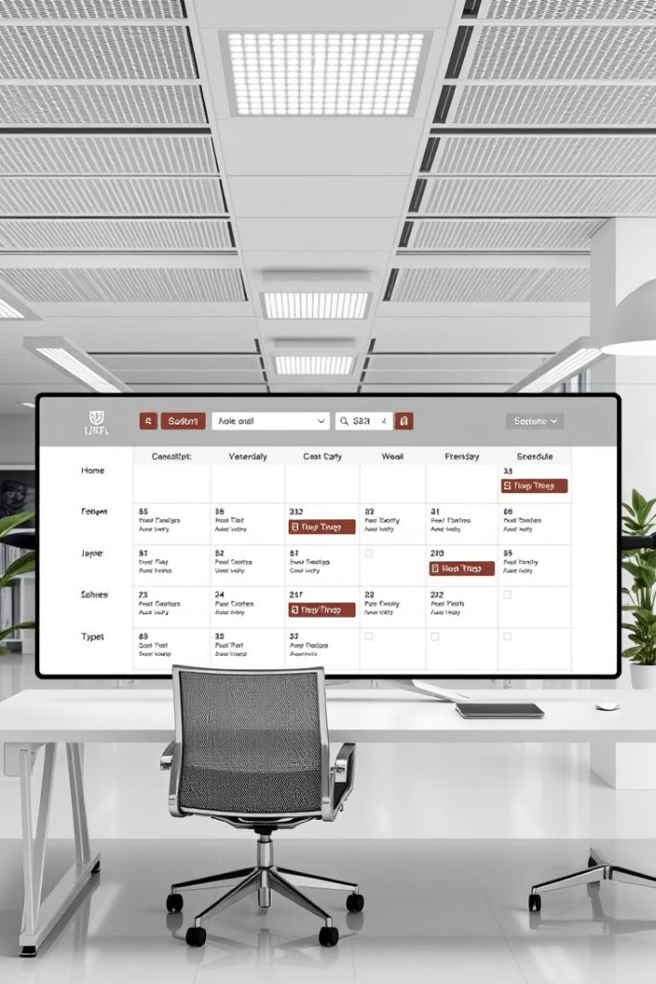
Contexte et objectifs du projet
Problématique
Emplois du temps complexes avec multiples contraintes.
Solveur puissant mais difficile à utiliser.
Objectifs
Interface intuitive pour non-spécialistes.
Sélection facile des données et configuration.
Visualisation claire des résultats.
Intégration complète des fonctionnalités.

Slide 3
Technologies utilisées
Front-end
Organisation
HTML5 pour la structure sémantique.
Fichiers CSS spécialisés.
CSS3 pour styles & animations.
Modules JavaScript modulaires.
JavaScript pour interactivité.
Client-serveur avec API REST.
Bootstrap 5 pour responsive design.
Accessible sur tout navigateur moderne.

Slide 4

Architecture générale
1
2
3
Interface 5 onglets
Deux API REST
Code modulaire
Workflow utilisateur séquencé
Données & solveur communiquent efficacement
Maintenance et évolutivité simplifiées

Slide 5

Structure de l'interface
Navigation intuitive
Workflow clair
Barre d'onglets responsive et boutons navigation
5 sections suivant étapes du processus
Sous-onglets avancés
Options détaillées accessibles facilement

Slide 6
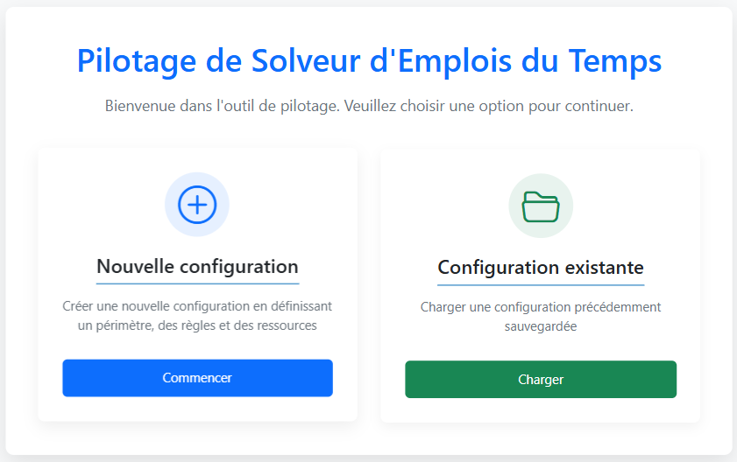
Page d’accueille
Interface d'accueil intuitive avec deux options distinctes:
Nouvelle configuration : Créer un nouvel emploi du temps
Configuration existante : Charger une configuration sauvegardé
Principales caractéristiques :
Design responsive avec animations légères
Prévisualisation des configurations existantes
Communication API et chargement asynchrone

Slide 7

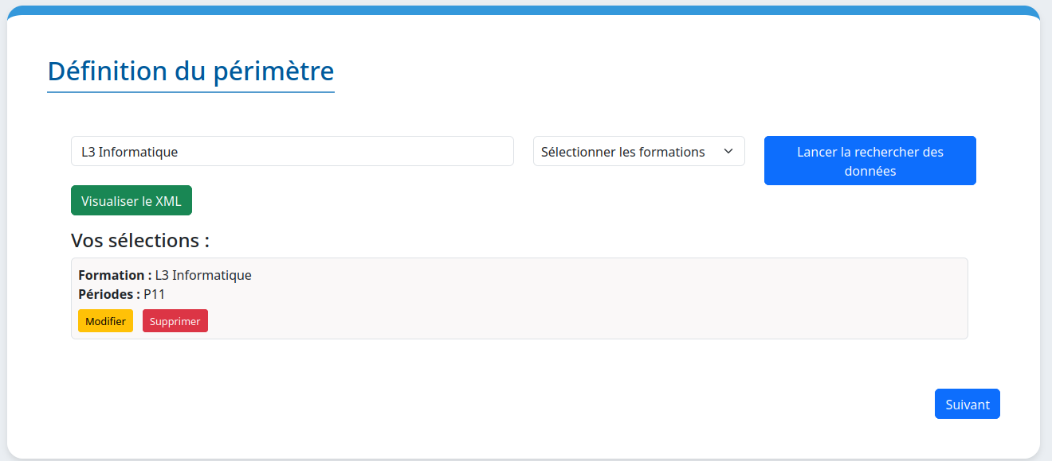



Définition du périmètre
Recherche intelligente
Sélections multiples
Génération XML
Format dynamique pour solveur
Autocomplétion en temps réel
Formations et périodes

Slide 8
Filtrage des règles
Sous-onglets
Fonctionnalités
Contraintes fondamentales
Activation/désactivation
Contraintes métier
Recherche textuelle
Désactivation de règles
Tri et filtrage tabulaire
Compteurs de règles actives/inactives
Modes de désactivation variés

Slide 9

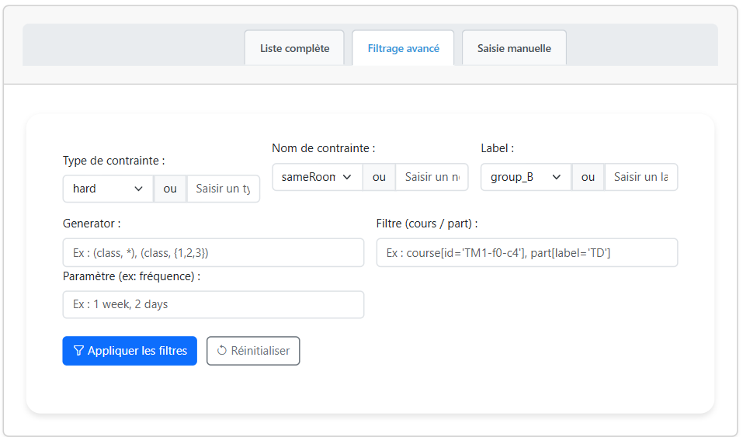
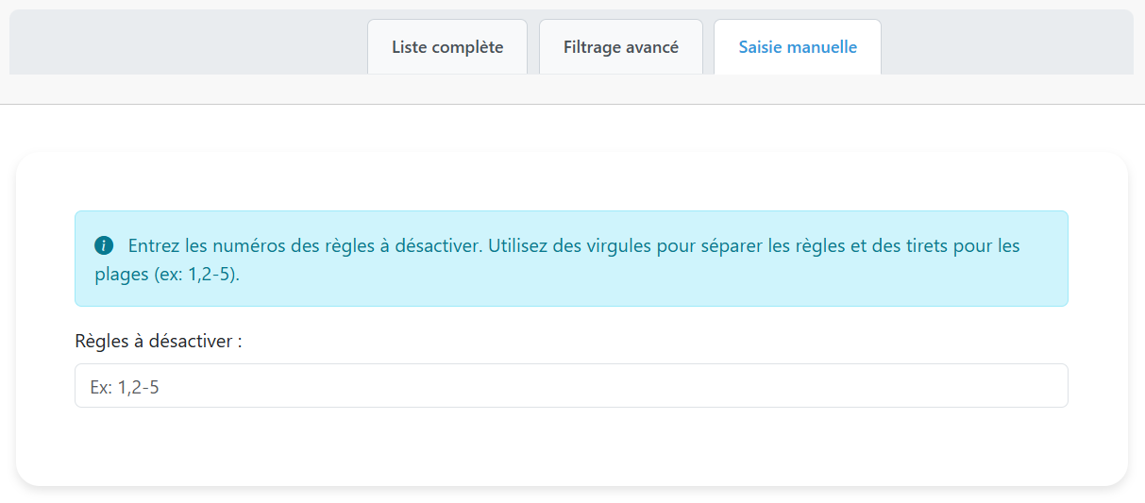
Filtrage avancé des règles
Multi-critères
Type de contrainte, nom, label, générateur
Saisie manuelle
Support des plages (ex : 1-5, 8)
Mise à jour dynamique
Traitement JSON & affichage en temps réel

Slide 10
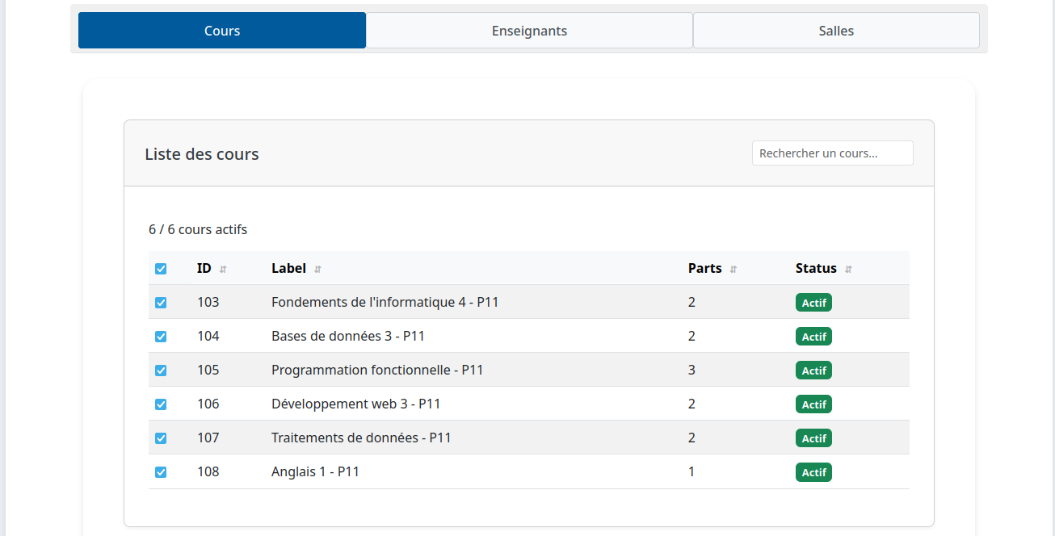
Filtrage des ressources
Types de ressources
Fonctionnalités
Cours
Tableaux triables
Enseignants
Recherche textuelle
Salles
Activation/désactivation
Extraction d'infos clés
Compteurs par catégorie
Performance
Optimisation des données pour le solveur

Slide 11
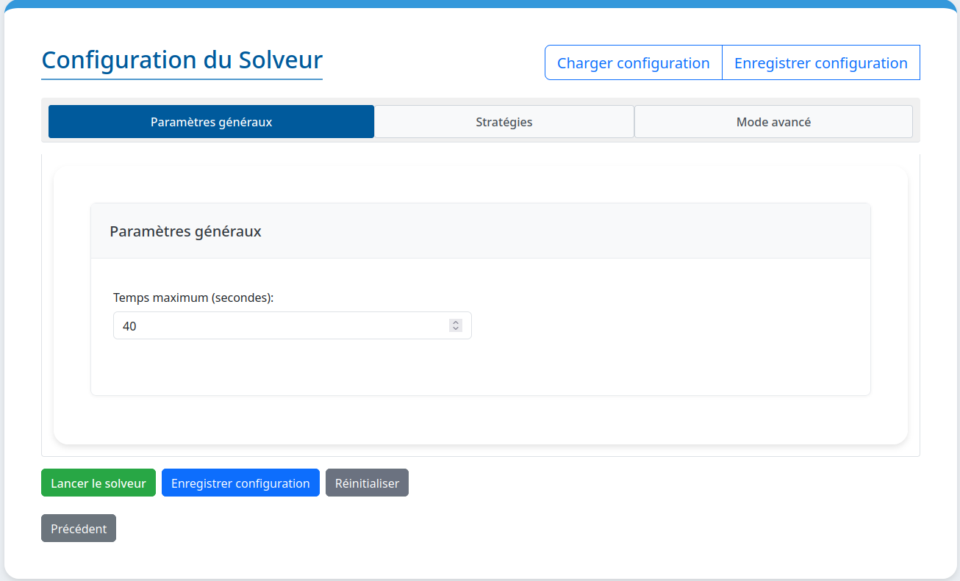
Configuration du solveur
1
Niveaux de configuration
2
Fonctionnalités clés
Validation en temps réel, import/export JSON
Paramètres, stratégies variables, mode JSON direct
3
Interface intuitive
Permet stratégies complexes sans erreurs

Slide 12
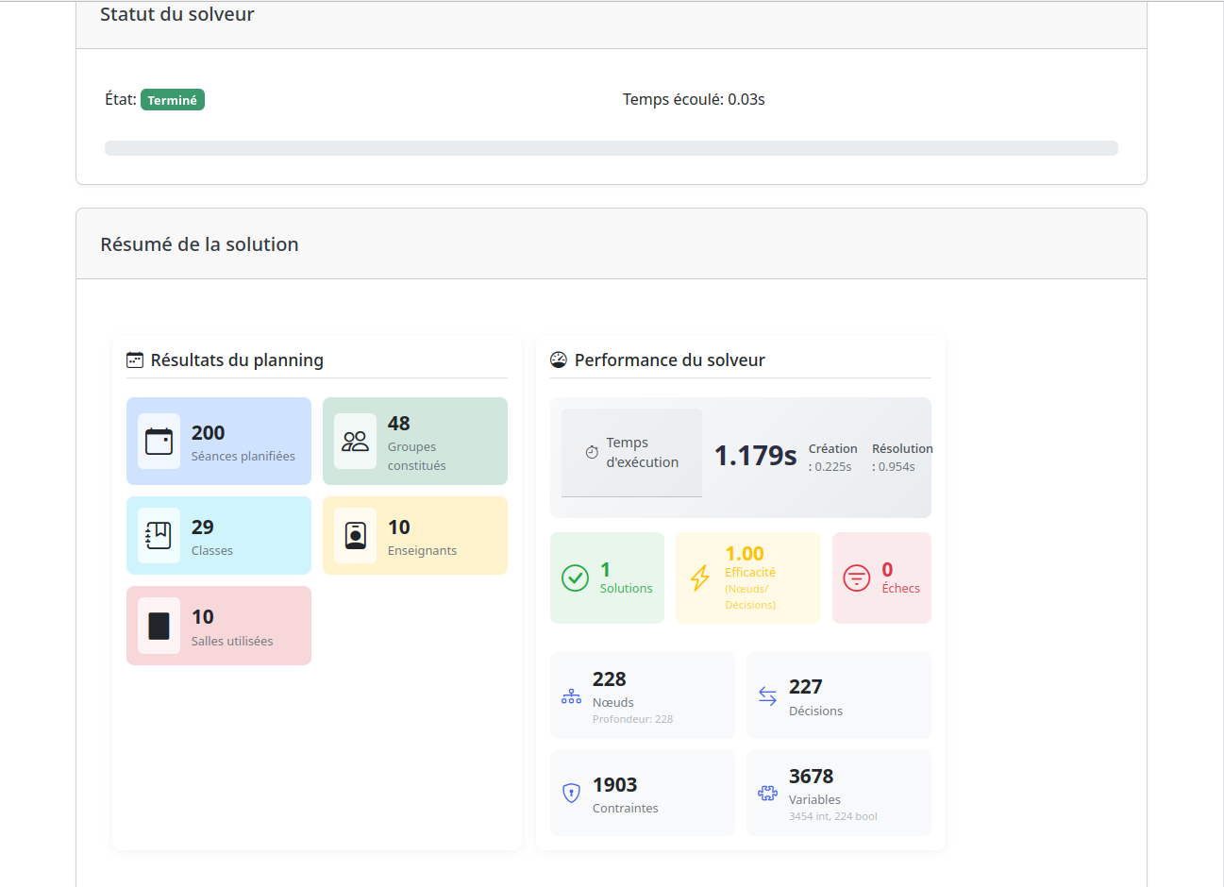
Solutions
Fonctionnalités implémentées :
Suivi en temps réel de l'exécution :
Statut du solveur avec badge coloré
Barre de progression visuelle
Compteur de temps écoulé
Options d'exploitation :
Sauvegarde de la solution
Export en JSON
Visualisation complète dans application externe
Affichage structuré des résultats :
Statistiques clés avec cartes visuelles
Liste détaillée des séances programmées
Visualisation des groupes d'étudiants

Slide 13
Techniques d'implémentation avancées
Communication asynchrone
1
Async/await pour appels API fluides
Polling pour suivre état du solveur
Gestion des erreurs et timeouts
2
Manipulation de données
Génération dynamique de XML structuré
Traitement d’objets JSON imbriqués
Interfaces interactives
3
Extraction d'info depuis les labels
Tableaux avec tri, filtre et recherche
Validation temps réel des entrées
Animation et feedback visuel

Slide 14



Conclusion et perspectives
Résultats obtenus
Interface intuitive et workflow en 5 étapes
Intégration complète et visualisation claire
Perspectives d'évolution
Emploi du temps graphique avancé
Comparaison de solutions et gestion des préférences
Extension à d'autres ordonnancements
Remerciements
À l'équipe encadrante et au LERIA

